Slide 1
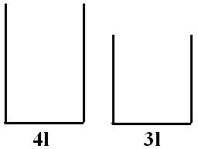
Kancsó feladat
KMOOC – Mesterséges Intelligencia, Informálatlan keresés II

Slide 2
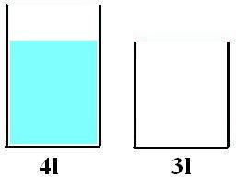
Kancsó feladat
(A, B)
(3, 0)
KMOOC – Mesterséges Intelligencia, Informálatlan keresés II

Slide 3
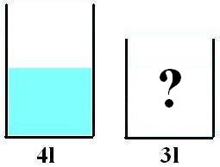
Kancsó feladat
(A, B)
(3, 0)
Kezdőállapot (0, 0)
Célállapot (2, x)
KMOOC – Mesterséges Intelligencia, Informálatlan keresés II

Slide 4
Kancsó feladat
Összesen 8 lehetséges cselekvés létezik:
feltöltjük valamelyik kancsót,
kiüritjük valamelyik kancsót,
az egyik kancsó tartalmát kiüritjük a másik kancsóba,
az egyik kancsóból feltöltjük a másik kancsót.
KMOOC – Mesterséges Intelligencia, Informálatlan keresés II

Slide 5

Kancsó feladat – szélességi keresés
(0, 0)
KMOOC – Mesterséges Intelligencia, Informálatlan keresés II

Slide 6
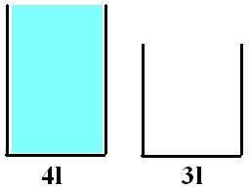
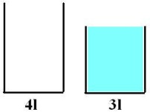
Kancsó feladat – szélességi keresés
(0, 0)
(4, 0)
(0, 3)
KMOOC – Mesterséges Intelligencia, Informálatlan keresés II

Slide 7
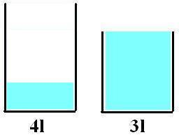
Kancsó feladat – szélességi keresés
(0, 0)
(4, 0)
(0, 3)
(4, 3)
(1, 3)
(3, 0)
X
KMOOC – Mesterséges Intelligencia, Informálatlan keresés II

Slide 8
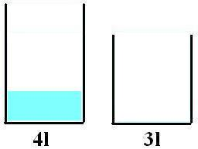
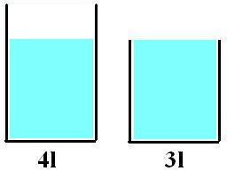
Kancsó feladat – szélességi keresés
(0, 0)
(4, 0)
(0, 3)
(4, 3)
(1, 3)
(3, 0)
X
(1, 0)
(3, 3)
KMOOC – Mesterséges Intelligencia, Informálatlan keresés II

Slide 9
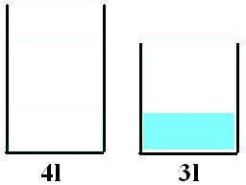
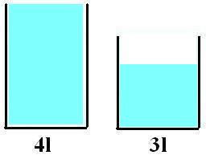
Kancsó feladat – szélességi keresés
(0, 0)
(4, 0)
(0, 3)
(4, 3)
(1, 3)
(3, 0)
X
(1, 0)
(3, 3)
(0, 1)
(4, 2)
KMOOC – Mesterséges Intelligencia, Informálatlan keresés II

Slide 10
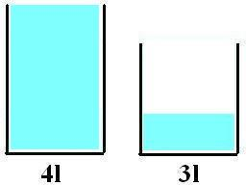
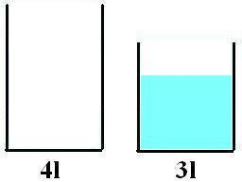
Kancsó feladat – szélességi keresés
(0, 0)
(0, 1)
(4, 2)
(4, 0)
(0, 3)
(4, 1)
(0, 2)
(4, 3)
(1, 3)
(3, 0)
X
(1, 0)
(3, 3)
(0, 1)
(4, 2)
KMOOC – Mesterséges Intelligencia, Informálatlan keresés II

Slide 11
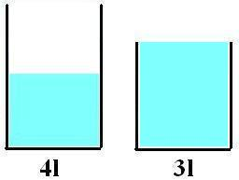
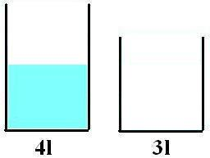
Kancsó feladat – szélességi keresés
(0, 0)
(0, 1)
(4, 2)
(4, 0)
(0, 3)
(4, 1)
(0, 2)
(4, 3)
(1, 3)
(3, 0)
X
(2, 3)
(2, 0)
(1, 0)
(3, 3)
(0, 1)
(4, 2)
Megoldás!
Megoldás!
KMOOC – Mesterséges Intelligencia, Informálatlan keresés II

